Slide 2
Visualiser les données WinS à l'aide de tableaux de bord pour suivre les progrès, reconnaître les réalisations, et identifier les lacunes
Ubo Pakes & Marvin Marquez
GIZ - Programme régional "Fit for School

Slide 3
Ce qui est mesuré est fait
Le contrôle clarifie la responsabilité
Le contrôle exerce une pression sur les responsables
Inciter les parties prenantes à agir
Il n'y a pas de réponse claire, mais ... ... le S&E donne des orientations

Slide 4
6 fonction de surveillance
Le suivi renforce les capacités
Le contrôle reconnaît la performance
La surveillance crée des demandes pour WinS
Le suivi informe la planification et l'allocation des ressources
Le suivi crée la transparence et la responsabilité
Le suivi guide la prise de décision fondée sur les données

Slide 5
6 fonction de surveillance
Le suivi renforce les capacités
Le contrôle reconnaît la performance
La surveillance crée des demandes pour WinS
Le suivi informe la planification et l'allocation des ressources
Le suivi crée la transparence et la responsabilité
Le suivi guide la prise de décision fondée sur les données

Slide 6
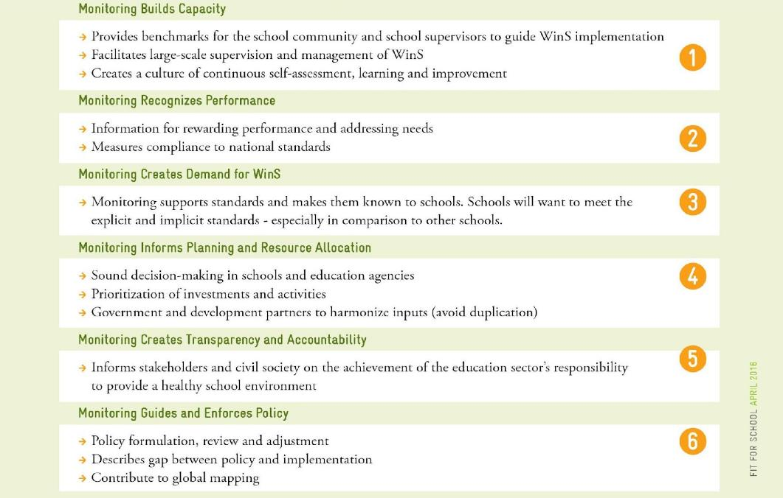
Six fonctions de surveillance WinS

Slide 7
Le contrôle reconnaît la performance
CAMBODGE
Bulletins de notes
PHILIPPINES
Boucles de rétroaction
Sceau d'excellence

Slide 8
Le contrôle reconnaît la performance
Philippines
Boucles de rétroaction
Sceau d'excellence
Cambodge
Bulletins de notes
Allocation des ressources
Installations de l'UGL Tableau de bord GAP

Slide 9
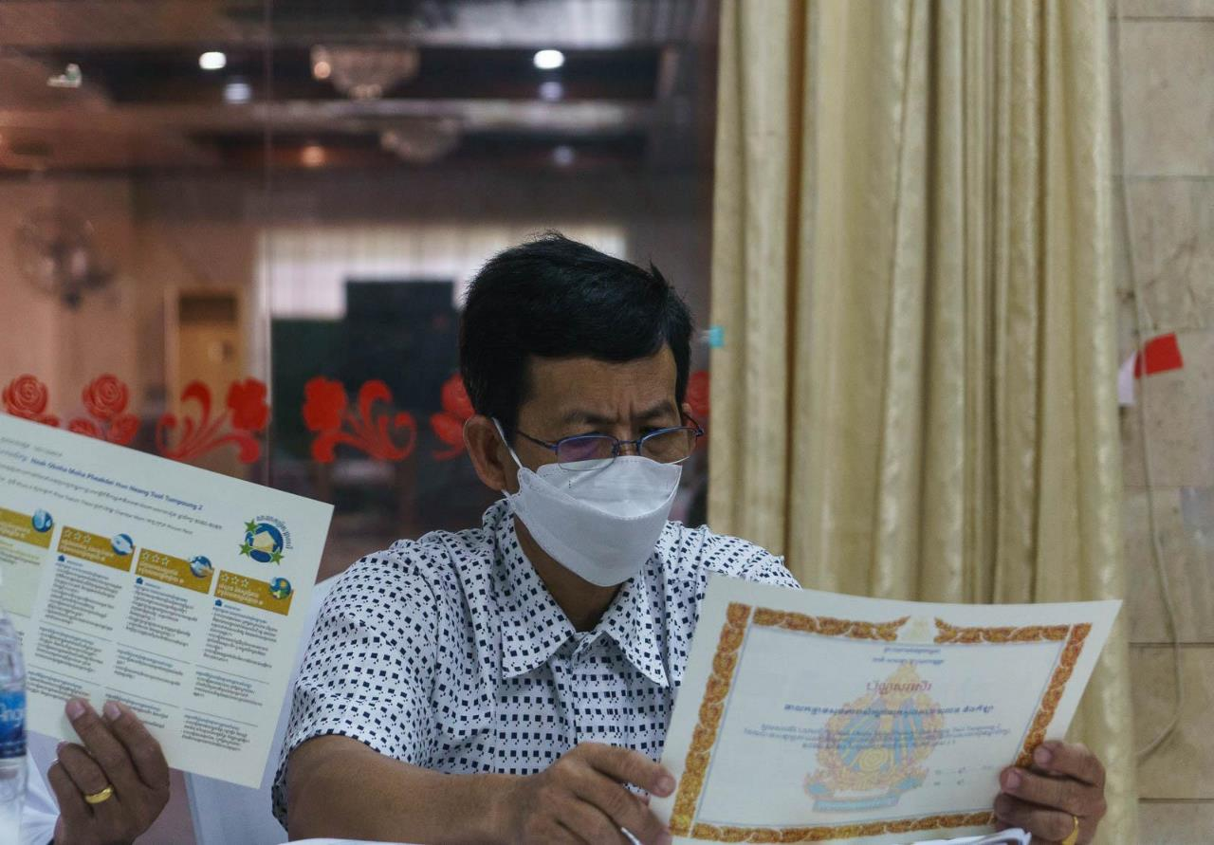
Exemple de pays : Cambodge - fiches d'évaluation

Slide 10
Cambodge : Approche à trois étoiles
Les niveaux de l'Approche à trois étoiles (ATA) sont calculés pour 4 catégories :
Eau potable
Latrines et urinoirs
Installations pour le lavage des mains
Environnement et sécurité

Slide 11
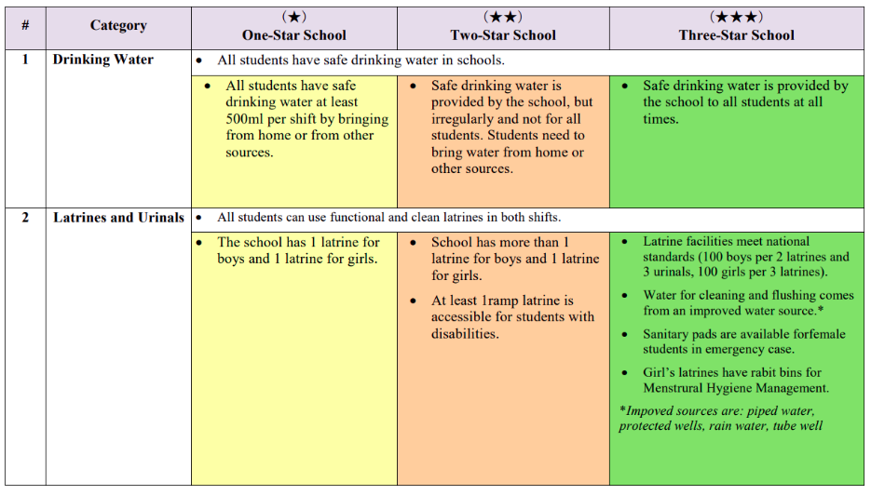
Exemples de définitions TSA

Slide 12
Cambodge TSA WinS Monitoring
Le ministère de l'éducation a défini des normes minimales pour les écoles
Les écoles remplissent un formulaire de suivi en annexe d'EMIS.
Collecte annuelle de données (depuis 4 ans)
9036 écoles
Données agrégées disponibles en Excel

Slide 13
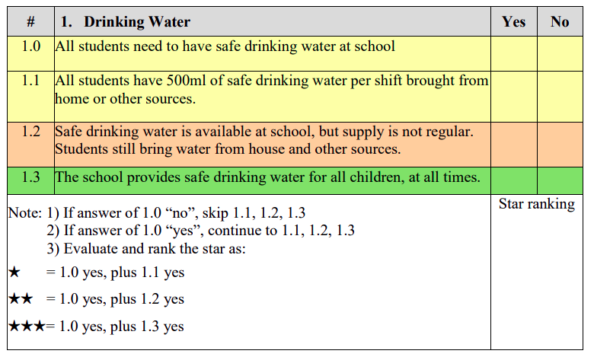
Exemple de formulaire d'inscription TSA

Slide 14
Amélioration de l'école
Réalisation par indicateur et
les mesures à prendre pour atteindre le niveau suivant

Slide 15
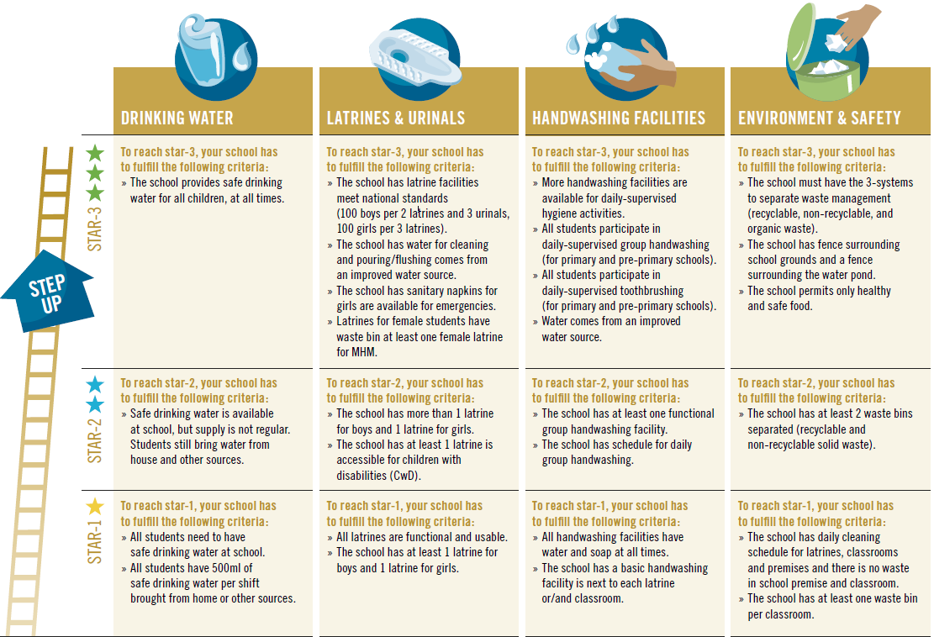

Slide 16
Reconnaissance de l'école
Options d'attribution :
0 STAR - bulletin de notes mais pas de certificat
1 STAR - bulletin scolaire et certificat délivré par le district
2 STARS - bulletin de notes et certificat délivré par la province
3 ETOILES - bulletin de notes et certificat délivré par le ministère

Slide 18
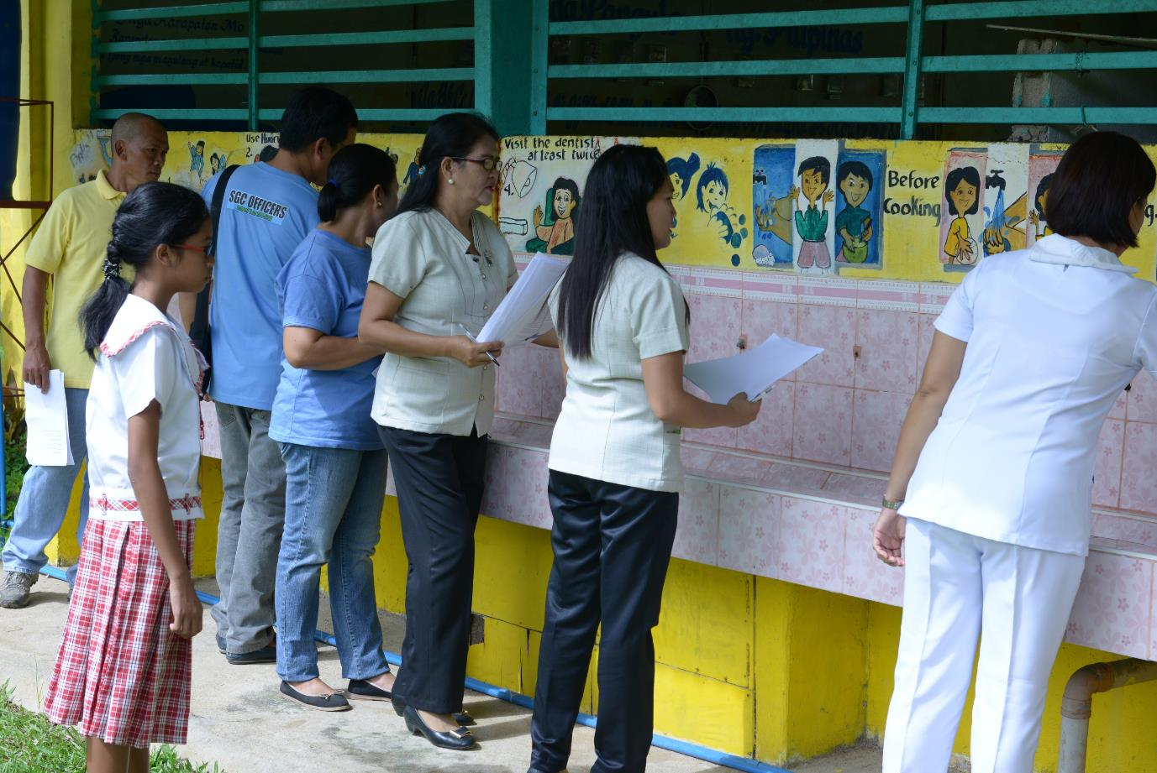
Exemple de pays : Philippines - reconnaissance

Slide 19
Philippines : Approche à trois étoiles
WinS-OMS basé sur l'auto-évaluation volontaire
Collecte annuelle de données, depuis 5 ans
Plus de 48 000 écoles, 94 % de taux de participation
Les écoles saisissent les données dans une feuille Excel
Les données des écoles sont regroupées dans une base de données nationale.

Slide 20
Exemples de pays : Philippines
WINS-OMS basé sur l'auto-évaluation volontaire
Collecte annuelle de données, depuis 5 ans
Plus de 48 000 écoles, 94 % de taux de participation
Les écoles saisissent les données dans une feuille Excel

Slide 21
Comment le suivi est-il effectué au niveau de l'école ?

Slide 22
Philippines : Modèles de reconnaissance
Le processus de saisie des données fournit un retour d'information immédiat aux écoles
La base de données nationale est utilisée pour fournir un tableau de bord pour la gestion au niveau national et infranational

Slide 23
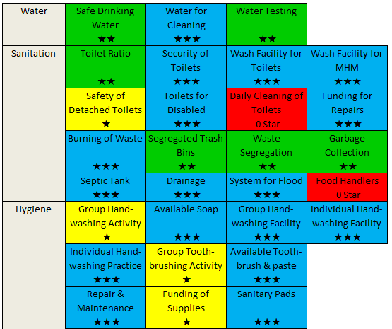
Exemple de retour d'information sur la saisie des données

Slide 24
Et pour les offices (sub)nationaux
Tableau de bord de la surveillance WinS
Un outil de visualisation et de partage de données en ligne.
Accès facile à la visualisation des indicateurs WinS courants/importants.
Contenu :
Taux de participation
Domaines thématiques (eau, assainissement, hygiène, vermifugation et éducation à la santé)
Classement trois étoiles
Indicateurs WinS spécifiques

Slide 25
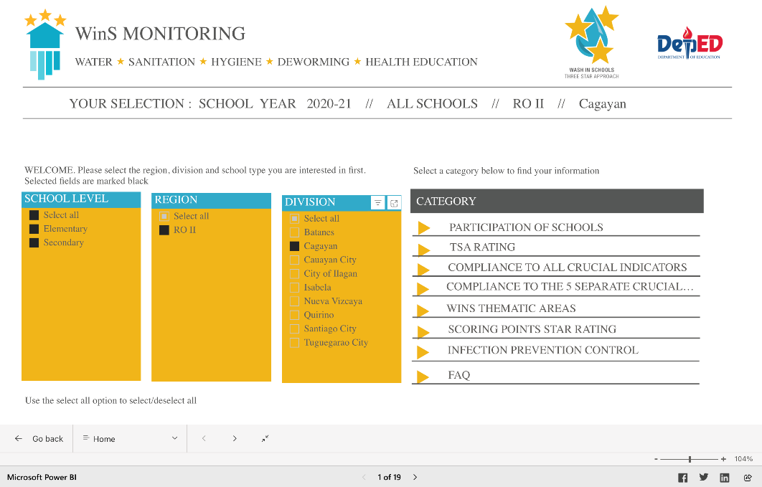

Slide 26
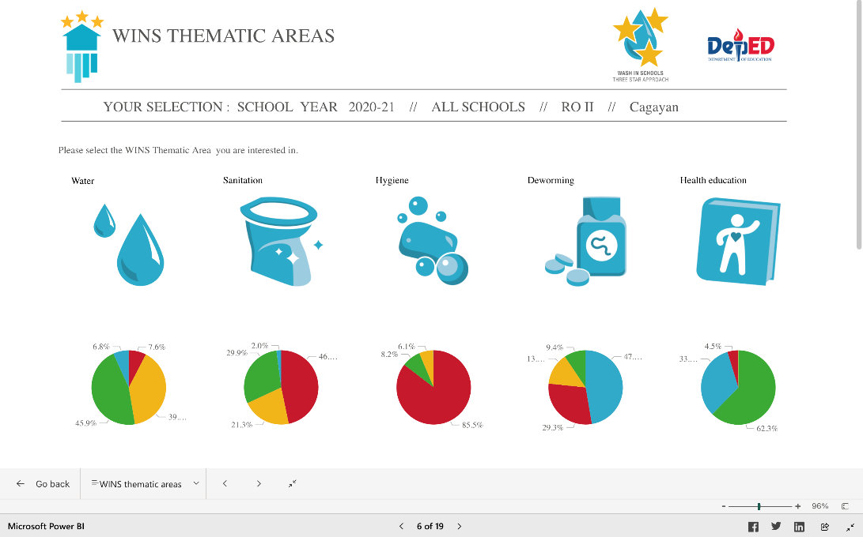

Slide 28
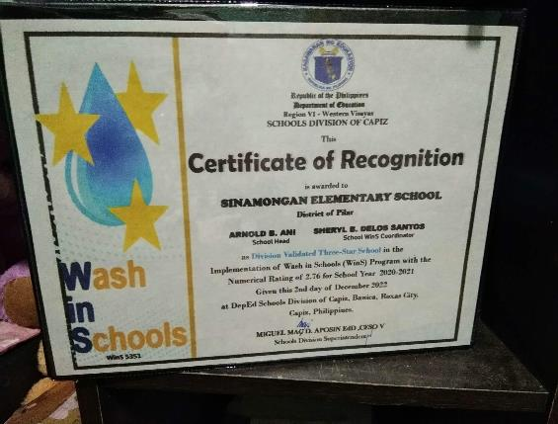
Reconnaissance : Sceau d'excellence
Décerné par la DEPED aux écoles qui ont conservé trois étoiles (ou les normes nationales WinS pendant trois années consécutives).
Les écoles qui se sont améliorées par rapport à l'année dernière et celles qui ont atteint trois étoiles au moment du suivi reçoivent un prix au niveau infranational.

Slide 29
Enseignements tirés
Restez simple !
Utiliser des outils faciles à utiliser et à comprendre
Garder un langage visuellement cohérent
Le retour d'information et la reconnaissance fonctionnent !
Nécessité d'une coopération étroite entre les spécialistes du contenu et de l'informatique au sein du ministère de l'éducation, mais le contenu doit être au premier plan.
Soyez flexible, le monde change et votre système de suivi et d'évaluation doit en faire autant.

Slide 30
6 fonction de surveillance
Le suivi renforce les capacités
Le contrôle reconnaît la performance
La surveillance crée des demandes pour WinS
Le suivi informe la planification et l'allocation des ressources
Le suivi crée la transparence et la responsabilité
Le suivi guide la prise de décision fondée sur les données

Slide 31
Allocation des ressources
De nombreuses écoles ne répondent pas aux normes nationales WinS
Les municipalités peuvent soutenir les écoles
Tableau de bord indiquant les besoins de l'école
Soutien aux districts scolaires et aux directeurs d'école en matière de collecte de fonds
Combiné avec :
UN MOOC ;
Mise en œuvre des lignes directrices ;
Application O&M pour le calcul des coûts opérationnels ;

Slide 32
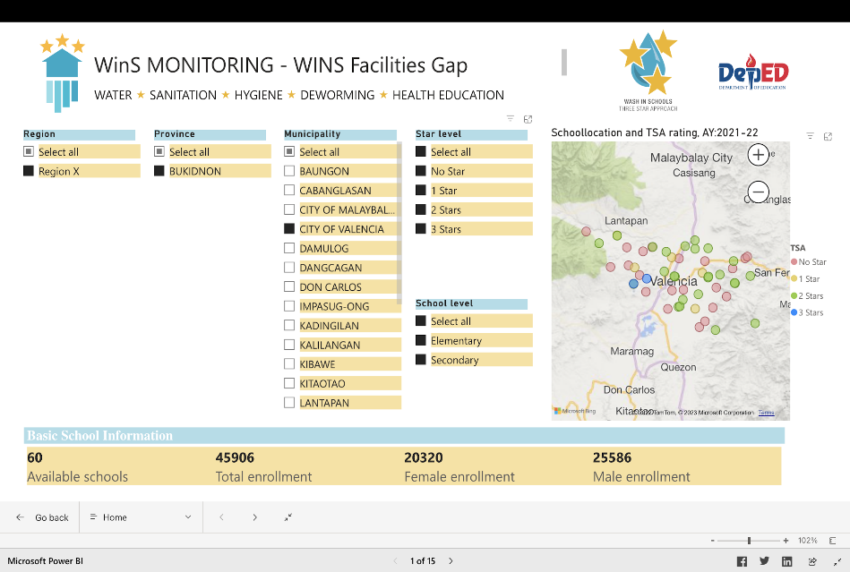
Lacunes dans les installations WINS

Slide 33
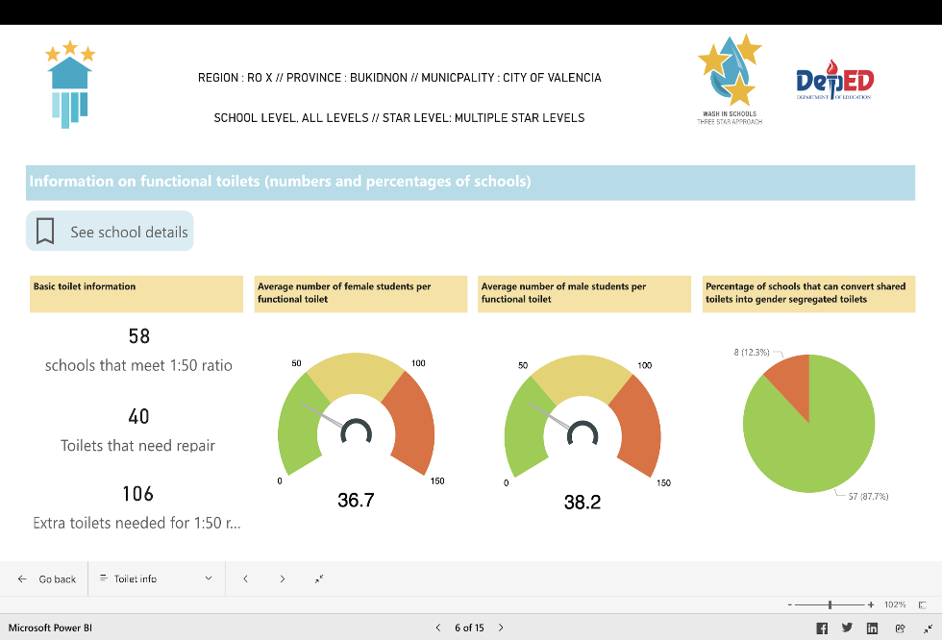
WinS Facilities GAP

Slide 34
Collecte mobile de données

Slide 35
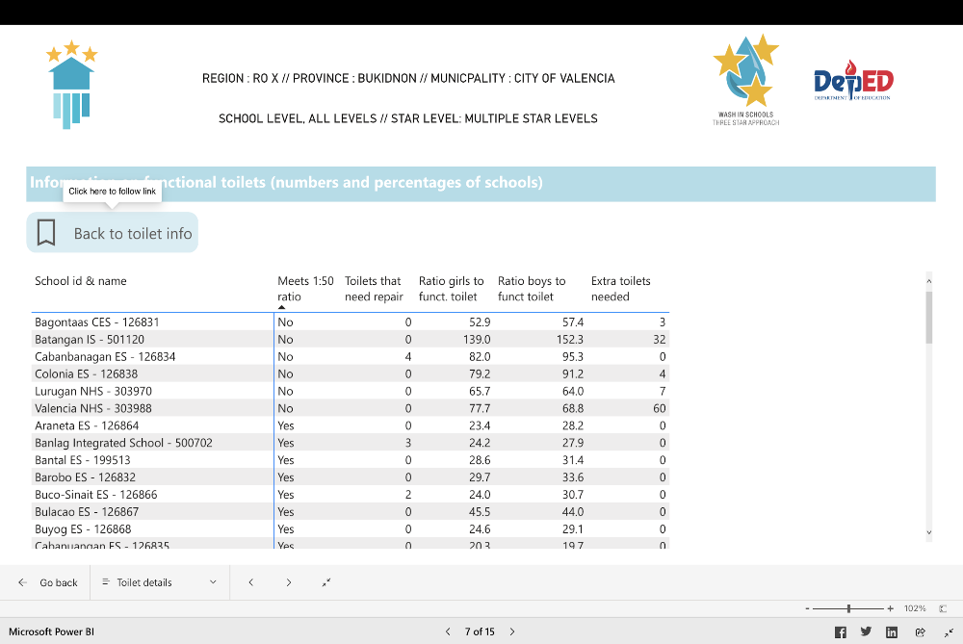

Slide 36
Collecte de données numériques pour WINS
Collecte de données sous Android
Boîte à outils KoBo
Collecte de données numériques
Flux de travail en ligne/hors ligne + Base de données numérique
Facilité d'apprentissage et investissement relativement faible
GPS + médias
Contrôles et équilibres
Le JMP dispose d'un questionnaire de base

Slide 37
Merci de votre attention !
Pour plus d'informations, veuillez contacter
Marvin Marquez
GIZ - En forme pour l'école
marvin.marquez@giz.de
Ubo Pakes
Consultant WASH
ubo@gis-tm.com

